Slide 1
IT4853 Tìm kiếm và trình diễn thông tin
Bài 22. Quảng cáo và SPAM
IIR. C19. Web search basics
TS. Nguyễn Bá Ngọc, Bộ môn Hệ thống thông tin, Viện CNTT & TT
ngocnb@soict.hust.edu.vn
Hà Nội, 2016

Slide 2
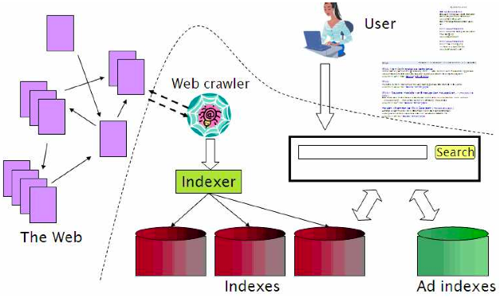
Tổng quan công cụ tìm kiếm trên Web

Slide 3
Nội dung chính
Quảng cáo trong tìm kiếm
Tối ưu hóa nội dung hướng tìm kiếm

Slide 4
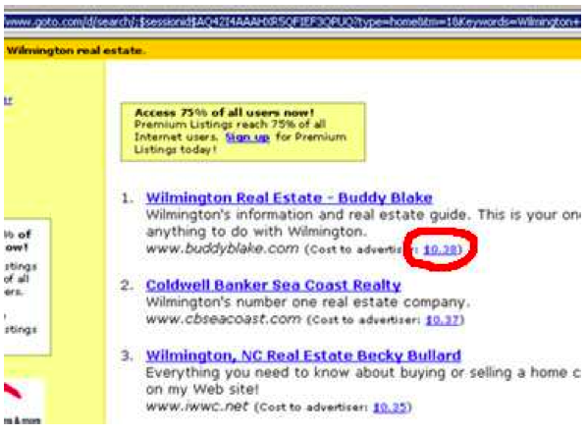
Mô hình Goto (1996)

Slide 5
Mô hình Goto (1996)
Quảng cáo được xếp hạng theo giá
Tối đa thu nhập cho Goto.
Không phân biệt quảng cáo với kết quả tìm kiếm. Chỉ hiển thị một danh sách kết quả duy nhất!
Không xếp hạng theo sự phù hợp, . . .
Bất tiện cho người dùng.

Slide 6
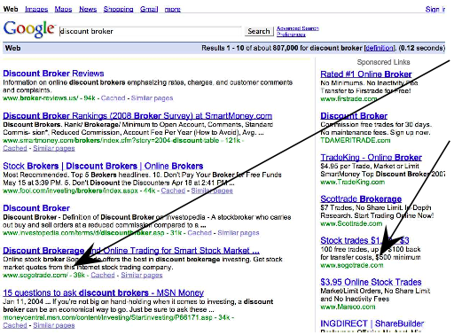
Mô hình Google (2000/2001)
SogoTrade xuất hiện trong kết quả tìm kiếm
SogoTrade trong mục quảng cáo
Công cụ tìm kiếm có ưu tiên nội dung được quảng cáo trong xếp hạng?
Đa phần các công cụ tìm kiếm hàng đầu đều tuyên bố không.

Slide 7
Xếp hạng quảng cáo
Đấu giá:
Nhà quảng cáo đặt giá cho từ khóa;
Bất kỳ ai cũng có thể tham gia đặt giá cho bất kỳ từ khóa nào.
Nhà quảng cáo chỉ phải trả tiền khi ai đó mở quảng cáo.
Xếp hạng quảng cáo, và giá phải trả khi người dùng mở quảng cáo?

Slide 8
Xếp hạng quảng cáo (2)
Vấn đề: Nếu xếp hạng theo giá được trả như trong Goto, truy vấn và quảng cáo có thể không khớp về nội dung;
Cải tiến: Xếp hạng dựa trên giá và sự phù hợp
Tham số chính để đánh giá sự phù hợp là tỉ lệ mở liên kết
Các tiêu chí xếp hạng khác: địa điểm, thời gian, chất lượng và tốc độ tải trang web, v.v.

Slide 9
Xếp hạng quảng cáo (3)
Kết quả: Quảng cáo kém phù hợp sẽ bị xếp hạng thấp hơn
Mong muốn: Người dùng luôn tìm được thông tin hữu ích.
Sự hài lòng của người dùng là cực đại => doanh thu của hệ thống là cực đại.

Slide 10
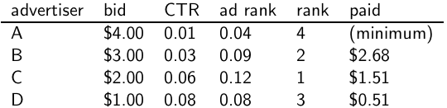
Mô hình đấu giá với giá thứ hai của Google
bid: giá tối đa được trả cho một lần mở quảng cáo
CTR: tỉ lệ bấm quảng cáo: (số lần bấm quảng cáo / số lần hiển thị quảng cáo). CTR thể hiện sự phù hợp.
Xếp hạng quảng cáo: bid × CTR: tổng hợp (i) giá được trả (ii) mức độ phù hợp của quảng cáo
rank: xếp hạng
paid: giá thực trả

Slide 11
Mô hình đấu giá với giá thứ hai của Google (2)
Giá thứ hai là chi phí tối thiểu để duy trì vị trí của họ trong đấu giá và thêm 1 xu (0.01$).
price₁ × CTR₁ = bid₂ × CTR₂ (kết quả là rank₁=rank₂)
price₁ = bid₂ × CTR₂ / CTR₁
price₁ = bid₂ × CTR₂/CTR₁ = 3.00 × 0.03/0.06 = 1.50
price₂ = bid₃ × CTR₃/CTR₂ = 1.00 × 0.08/0.03 = 2.67
price₃ = bid₄ × CTR₄/CTR₃ = 4.00 × 0.01/0.08 = 0.50
paid = price + 0.01

Slide 12
Mô hình đấu giá theo giá thứ hai của Google (2)
Google:
Thu thêm một xu từ mỗi quảng cáo sẽ bổ xung hàng tỉ lợi nhuận cho Google.
Mô hình quảng cáo có thể là lĩnh vực nghiên cứu quan trọng bậc nhất đối với máy tìm kiếm (computational advertising).

Slide 13
Những từ khóa được định giá cao
Theo http://www.cwire.org/highest-paying-search-terms/
$69.1 mesothelioma treatment options
$65.9 personal injury lawyer michigan
$62.6 student loans consolidation
$61.4 car accident attorney los angeles
$59.4 online car insurance quotes
$59.4 arizona dui lawyer
$46.4 asbestos cancer
$40.1 home equity line of credit
$39.8 life insurance quotes
$39.2 refinancing
$38.7 equity line of credit
$38.0 lasik eye surgery new york city
$37.0 2nd mortgage
$35.9 free car insurance quote

Slide 14
Quảng cáo trong tìm kiếm: ba bền đều có lợi?
Công cụ tìm kiếm thu lợi mỗi khi ai đó mở quảng cáo.
Người dùng chỉ mở quảng cáo nếu họ thực sự quan tâm.
Công cụ tìm kiếm sẽ phạt những quảng cáo không phù hợp.
… để người dùng hài lòng với những gì họ tìm thấy sau khi mở quảng cáo.
Nhà quảng cáo tìm thấy những khách hàng mới với chi phí tối thiểu.

Slide 15
Có thể đánh lừa hệ thống?

Slide 16
Có thể đánh lừa hệ thống? Đầu cơ từ khóa
Mua một từ khóa trên Google
Sau đó chuyển hướng lưu lượng tới bên thứ ba (đối tác trả giá cao hơn giá bạn phải trả Google)
Ví dụ, chuyển tới một trang chứa rất nhiều quảng cáo
v.v.

Slide 17
Có thể đánh lừa hệ thống? Vi phạm thương hiệu
Ví dụ: Geico
Một thời gian trong năm 2005: Từ khóa tìm kiếm “Geico” trên Google bị mua bởi những đối thủ.
Geico đã thất bại trong trường hợp này ở Mỹ.
Louis Vuitton cũng đã gặp tình huống tương tự ở châu Âu.
Tham khảo http://google.com/tm complaint.html

Slide 18
Nội dung chính
Quảng cáo trong tìm kiếm
Tối ưu hóa nội dung hướng tìm kiếm

Slide 19
Tối ưu nội dung hướng tìm kiếm
Sec. 19.2.2
SEO - Search Engine Optimization
Tùy chỉnh nội dung trang web để chiếm thứ hạng cao trong tìm kiếm
Mục đích:
Thương mại, chính trị, tôn giáo
Tài trợ bởi quỹ quảng cáo
Thực hiện dưới dạng dịch vụ bởi các công ty, webmasters, search engine optimizers, v.v.

Slide 20
Kỹ thuật đơn giản nhất
Sec. 19.2.2
Kích tf/idf
Đối với những mô hình xếp hạng cổ điển, những trang hàng đầu chứa nhiều từ truy vấn.
SEOs sử dụng các từ được lựa chọn với mật độ dày đặc
Thông thường các từ được lặp lại có mầu trùng màu nền: Vẫn được đưa vào chỉ mục, nhưng vô hình với người dùng
Mật độ từ là một tín hiệu xếp hạng kém tin cậy

Slide 21
Các phương pháp kích từ khóa
Sec. 19.2.2
Sử dụng thẻ Meta
Văn bản ẩn, mầu sắc, css, v.v.
Meta-Tags =
“… London hotels, hotel, holiday inn, hilton, discount, booking, reservation, sex, mp3, britney spears, viagra, …”

Slide 22
Tàng hình
Sec. 19.2.2
Cung cấp nội dung giả cho bộ thu thập
DNS: Hoán đổi IP.
SPAM
N
Bộ thu thập
của công cụ
tìm kiếm?
Y
Nội dung
thực

Slide 23
Những kỹ thuật khác
Sec. 19.2.2
Doorway pages
Trang với nội dung tối ưu cho một từ khóa, điều hướng tới các trang đích
Link pages
Hidden links,
Domain flooding.
Robots
Luồng truy vấn ảo

Slide 24
Đối phó với spam
Sec. 19.2.2
Các tín hiệu chất lượng:
Dựa trên đánh giá của các tác giả và người dùng;
Chính sách tiếp nhận URL:
Phát hiện robot
Hạn chế từ khóa meta
Phân tích liên kết
Phát hiện SPAM bằng học máy
v.v.

Slide 25
Tài liệu tham khảo
Chính sách của các công cụ tìm kiếm trên Web đối với SEO (chấp nhận/từ chối).
http://help.yahoo.com/help/us/ysearch/index.html
http://www.google.com/intl/en/webmasters/
Quảng cáo trong tìm kiếm: Cuộc chiến kỹ thuật giữa SEOs và công cụ tìm kiếm
http://airweb.cse.lehigh.edu/

Slide 26
Bài tập 22.1
Hệ thống Goto xếp hạng văn bản theo bid: các quảng cáo có bid cao nhất đứng đầu danh sách. Điều gì sẽ sảy ra nếu quảng cáo có bid cao nhất không phù hợp với truy vấn? Vì sao nhà quảng cáo muốn trả bid cao cho quảng cáo không phù theo cách này?

Slide 27
Bài tập 22.2
Giả sử chúng ta có thêm CTR được khai thác từ dữ liệu lịch sử của hệ thống quảng cáo. Hãy đề xuất một thay đổi cho phương pháp xếp hạng của Goto để giải quyết vấn đề của bài tập 22.1.

